Slide 1
IBK 583 – BIOTEKNOLOGI LINGKUNGAN
Radisti A. Praptiwi, S.T., M.Sc., Ph.D

Slide 2
Materi Sebelum UTS
01. Pendahulan: konteks dan cakupan bioteknologi lingkungan
02. Polusi Lingkungan
03. Klasifikasi dan Karakterisasi Limbah
04. Mikroorganisme dalam Bioteknologi Lingkungan
05. Environmental Monitoring & Biosensor
06. Reaktor dalam Sistem Pengolahan Biologis
07. Bioteknologi Pengolahan Limbah Cair

Slide 3
Materi Setelah UTS
08. Bioteknologi Pengolahan dan Pengelolaan Limbah Padat
09. Bioremediasi
10. Bioenergi
11. Clean production
12. Aspek Sosio-Ekonomi Bioteknologi Lingkungan
13. Paper Presentation (1)
14. Paper Presentation (2)

Slide 4
Bahan Referensi
Bruce E. Rittmann, Perry L. McCarty. 2012. “Environmental Biotechnology: Principles and Applications”. Tata McGraw Hill Education Private Ltd.
Bimal C. Bhattacharyya, Rintu Banerjee. 2007. “Environmental Biotechnology”. Oxford University Press.
Daniel A. Vallero. 2016. Environmental Biotechnology: A Biosystems Approach, 2nd Edition. Elsevier: UK.

Slide 5
Komponen Penilaian
Ujian Buku Tertutup: Ujian Tengah Semester (25%),
Ujian Akhir Semester (25%)
Paper Presentation: Analisa terhadap jurnal ilmiah bioteknologi lingkungan (20%)
Penulisan Makalah: Analisa aplikasi bioteknologi dalam permasalahan lingkungan (10%)
Quiz (10%)
Kehadiran (10%)

Slide 6
Paper Presentation:
Membaca dan menganalisa publikasi ilmiah (jurnal) bertemakan aplikasi konsep bioteknologi lingkungan.
Mempresentasikan hasil analisa (PPT) yang berkaitan dengan:
Hipotesis / Research problems
Tujuan studi tersebut dilakukan, dan apakah pentingnya
Metode yang digunakan
Hasil penemuan utama
Analisa kritis terhadap jurnal tersebut

Slide 7
Penulisan Makalah:
Pembuatan makalah oleh mahasiswa berdasarkan topik yang telah ditentukan.
Pendahuluan
Contoh kasus lingkungan (topik ditentukan sebelumnya)
Metode / aplikasi bioteknologi yang sudah/dapat dilakukan sebagai mitigasi permasalahan lingkungan.

Slide 8
Bioteknologi Lingkungan: Pendahuluan
Definisi Bioteknologi Lingkungan
Cakupan
Aplikasi Bioteknologi Lingkungan

Slide 9
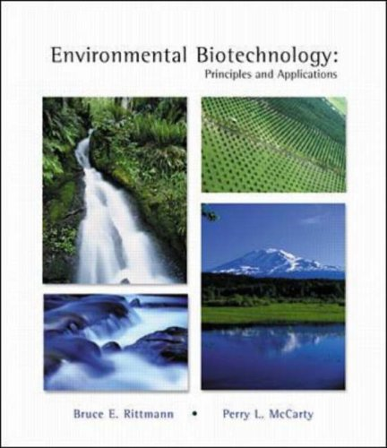
Bioteknologi dan Lingkungan
Bioteknologi Lingkungan: pemecahan masalah lingkungan melalui aplikasi bioteknologi.

Slide 10
Bioteknologi dan Lingkungan
Lingkungan
Organisme Lain
Air,
Udara, Tanah
“Lingkungan” – merupakan segala sesuatu yang berada di sekitar suatu organisme hidup.
Temperatur, radiasi, kelembapan, dan lain sebagainya

Slide 11
Figure source: Adaptation from Sukumaran Nair (2006) in Maria Gavrilescu (2010).

Slide 12
Bioteknologi Lingkungan
Terfokuskan pada analisa & diagnosis polusi, proses-proses yang dapat mencegah terbentuknya polusi, dan bioremediasi.
Memiliki irisan dengan berbagai disiplin ilmu:
Biochemical
Bioprocesses
Biotechnology engineering
Genetic engineering, Protein engineering, Metabolic engineering
Chemical engineering
Environmental science and engineering

Slide 13
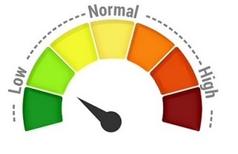
Aplikasi Bioteknologi Lingkungan
1. Pollution Control
2. Pollution Monitoring
3. Cleaner Production (of sustainable products)

Slide 14
Sebagai ilustrasi, aplikasi bioteknologi lingkungan dapat digunakan sebagai intervensi beberapa proses industri, seperti:
Figure source: Maria Gavrilescu (2010).

Slide 15
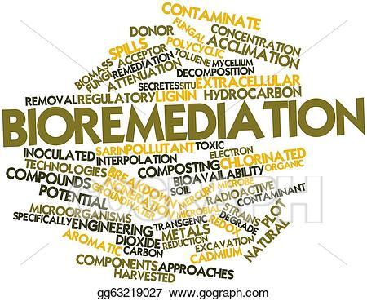
1
Pollution Control
BIOREMEDIASI :
penggunaan metabolisme mikroorganisme untuk mengkonversi senyawa polutan / limbah yang berbahaya menjadi bentuk yang lebih tidak berbahaya dan mudah untuk dibuang secara aman (misalnya melalui landfill).

Slide 16
Polusi Lingkungan
Figure source: Adaptation from EIBE (2000) in Maria Gavrilescu (2010).

Slide 17
Teknik Bioremediasi biasanya diterapkan sebagai “end-of-pipe process” untuk menyingkirkan, mendegradasi, atau mendetoksifikasi polutan yang berada dalam lingkungan
Figure source: Adaptation from EIBE (2000) in Maria Gavrilescu (2010).

Slide 18
Tiga Proses Remediasi
Penyingkiran / Separasi
Proses dimana teknik bioremediasi “menghilangkan” polutan dari dalam medium (host). Contoh: pemisahan / penyingkiran logam berat dari tanah.
Pengrusakan / Degradasi
Proses dimana polutan didegradasi atau dinetralisasi menjadi bentuk yang lebih tidak toksik atau berbahaya.
Pengisolasian / imobilisasi
Proses dimana pencemar dibuat menjadi tidak dapat bergerak, atau dihilangkan pergerakannya, sehingga tidak dapat berpindah ke permukaan atau ke bawah permukaan medium host (settling).

Slide 19
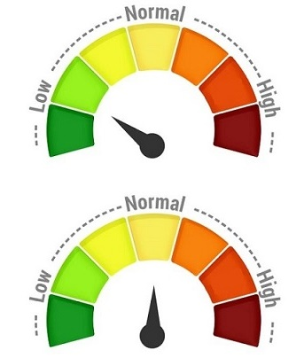
2
Pollution Monitoring
BIOSENSOR :
merupakan instrumen yang dapat memanfaatkan suatu entitas biologis (seperti bakteri) untuk memantau kadar suatu senyawa kimia dalam lingkungan atau menggunakan senyawa kimia untuk memantau keberadaan organisme tertentu dalam lingkungan (seperti bakteri pathogen).

Slide 20
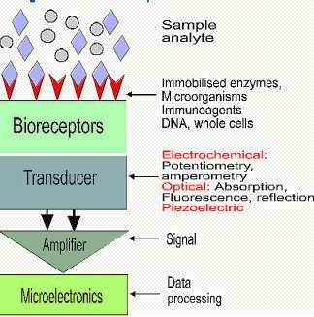
Bagan ilustrasi proses instrumentasi teknik biosensor

Slide 21
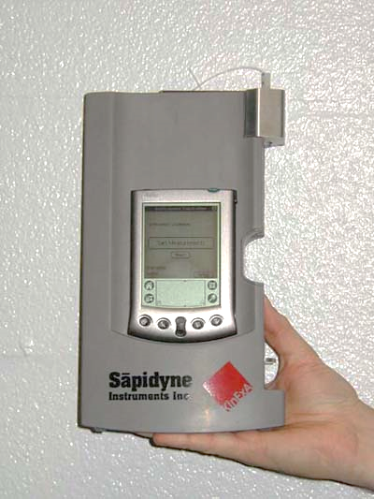
Biosensor saat ini digunakan untuk:
Mendeteksi tingkat pencemaran oleh senyawa toksik dalam suatu ekosistem,
Mendeteksi pathogen yang ditransportasikan melalui udara (Anthrax).

Slide 22
2
Cleaner Production of sustainable products
CLEANER PRODUCTION :
Sebuah konsep yang bertujuan untuk mencegah terbentuknya sampah/limbah (waste), serta meningkatkan efisiensi penggunaan sumber daya (energi, air, manusia, uang, dan sumber daya lainnya).
Figure source: recpnet.org/

Slide 23
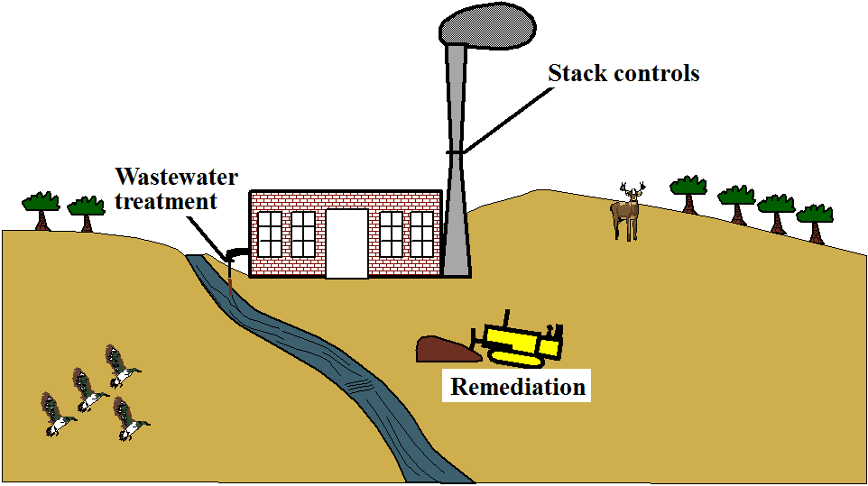
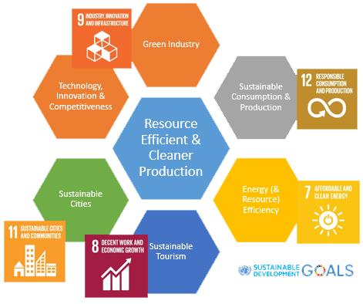
Cleaner Production
antisipasi proses & pencegahan
Figure source: RECP Indonesia
vs
END-OF-PIPE
“penyelesaian setelah terjadi”
React & Treat

Slide 24
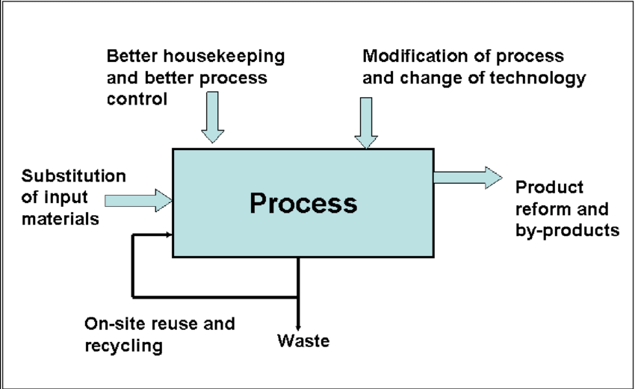
Ilustrasi penerapan prinsip clean production pada proses industri
Figure source: Clean Production in Auto repair workshops - Scientific Figure on ResearchGate. Available from: https://www.researchgate.net/Figure-1-management-flow-digram-of-clean-production-in-automotive-workshop_fig1_312154169 [accessed 3 Sep, 2018]

Slide 25
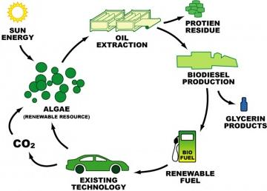
Contoh aplikasi bioteknologi dalam cleaner production
Figure source: ALGAE FUEL TECHNOLOGY-CONCEPT OF REVOLUTIONARY FUTURE - Scientific Figure on ResearchGate. Available from: https://www.researchgate.net/Production-Cycle-of-Algae-Bio-Fuels-ALGAE-BIODIESEL-VS-CONVENTIONAL-DIESEL-COMPARISONS_fig3_259977048 [accessed 3 Sep, 2018]

Slide 26
Penutup Pendahuluan
Bioteknologi dapat menawarkan berbagai macam nilai positif untuk menjawab permasalahan lingkungan, serta berpotensi memberikan keuntungan ekonomi.
Perkembangan keilmuan bioteknologi lingkungan diharapkan dapat mendukung tercapainya tujuan Sustainable Development Goals – melalui pemanfaatan teknologi yang dapat mengurangi, mencegah, mendegradasi dan meremediasi polutan; serta mengembangkan produksi bersih dan berkelanjutan (sustainable).

